Slide 1
EN811100 Linear Circuit Analysis
Chapter 11
AC Power Analysis
April 14, 2563
C. K. Alexander – M. N. O. Sadiku Fundamentals of Electric Circuits, 5th Edition, The McGraw-Hill Companies 2013
J. A. Svoboda – R. C. Dorf
Introduction to Electric Circuits, 9th edition, John Wiley & Sons, Inc. 2014

Slide 2
AC Power Analysis - Chapter 11
11.1 Instantaneous and Average Power
11.2 Maximum Average Power Transfer
11.3 Effective or RMS Value
11.4 Apparent Power and Power Factor
11.5 Complex Power
11.6 Conservation of AC Power
11.7 Power Factor Correction
11.8 Power Measurement

Slide 3
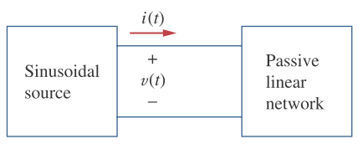
11.1 Instantaneous and Average Power
Instantaneous power = กำลังไฟฟ้า ณ ขณะหนึ่งๆ
Source
Load
ถ้า p(t)>0 แสดงว่า Source จ่าย Power ให้ Load
ถ้า p(t)<0 แสดงว่า Load จ่าย Power กลับคืนให้ Source

Slide 4
11.1 Instantaneous and Average Power
Instantaneous Power ในกรณีไฟฟ้ากระแสสลับ
ส่วนที่คงที่
ไม่ขึ้นกับเวลา
ส่วนที่แปรผันตามเวลา
เป็น Sinusoid ความถี่ 2ω

Slide 5
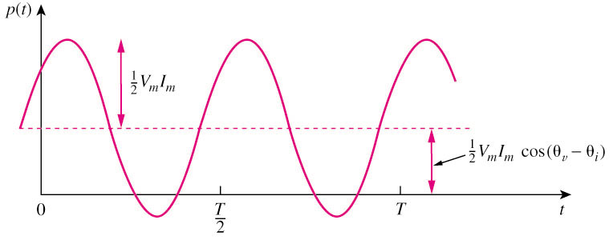
11.1 Instantaneous and Average Power
Instantaneous Power
ส่วนที่คงที่
ไม่ขึ้นกับเวลา
ส่วนที่แปรผันตามเวลา
เป็น Sinusoid ความถี่ 2ω
ค่าเฉลี่ยของ
Sinusoid
มีค่าเป็นศูนย์
p(t) > 0: power is absorbed by the circuit; p(t) < 0: power is absorbed by the source.

Slide 6
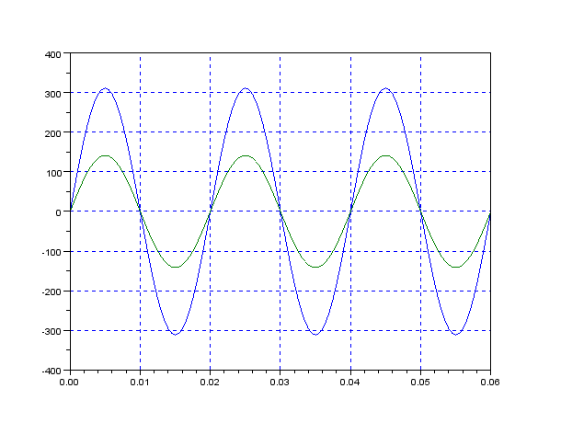
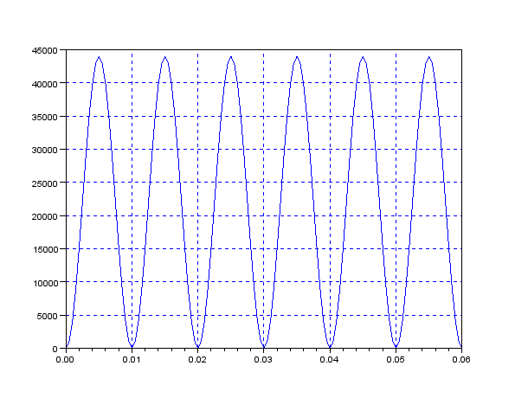
Instantaneous Power ของ Resistive Load
Instantaneous Power
แรงดัน v(t)
กระแส i(t) ของ Resistive Load (In phase=เฟสตรงกัน)
ในกรณีของ R
กระแสจะมีเฟสตรงกับ
แรงดัน ดังนั้น Power
จึงเป็นบวกเสมอ
Power เป็นบวก
แปลว่า Source จ่าย Power ให้ Load
+
+
+
+
+
+

Slide 7
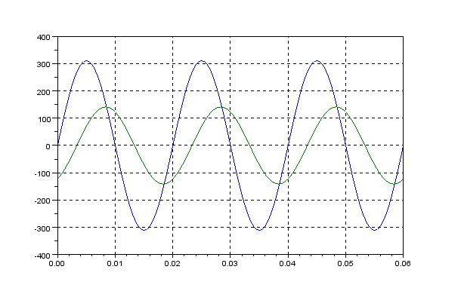
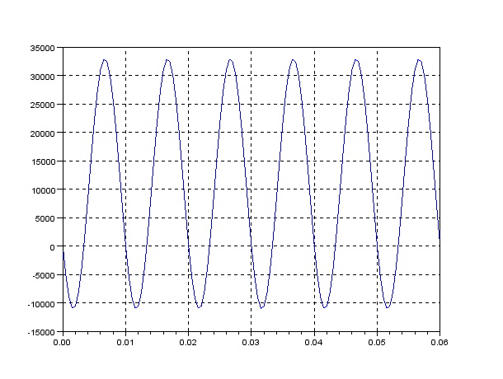
Instantaneous Power ของ Load R ต่ออนุกรมกับ L
Instantaneous Power
แรงดัน v(t)
กระแส i(t) ของ Load (Phase lag = เฟสตามหลัง)
ในกรณีของ L+R
เฟสของกระแสจะตาม
หลังเฟสของแรงดัน
(เรียกว่า Phase lag)
Power เป็นบวก
Source จ่าย Power
ให้กับ Load
+
+
+
+
+
+
-
-
-
-
-
-
Power เป็นลบ
Load จ่าย Power
กลับไปให้ Source

Slide 8
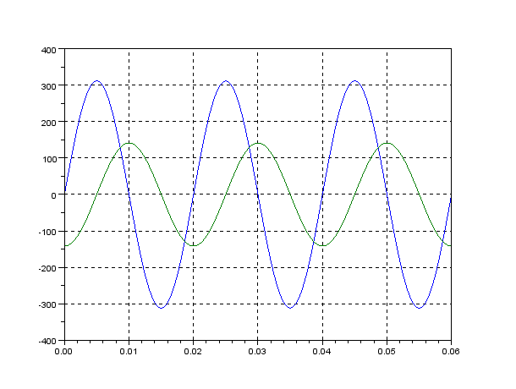
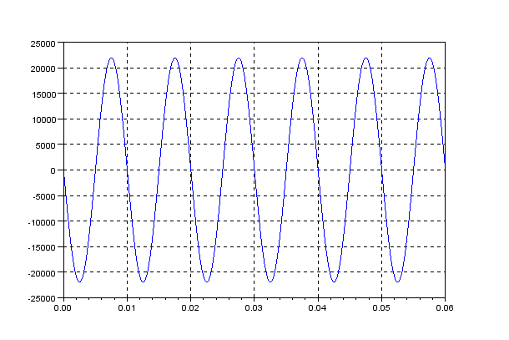
Instantaneous Power ของ Pure Inductive Load
แรงดัน v(t)
กระแส i(t) ของ Inductive Load (Phase lag 90 องศา)
ในกรณีของ L
เฟสของกระแสจะตาม
หลังเฟสของแรงดัน
อยู่ 90 องศา
Power เป็นบวก
Source จ่าย Power
ให้กับ Load
+
+
+
+
+
+
Power เป็นลบ
Load จ่าย Power
กลับไปให้ Source
-
-
-
-
-
-
ในกรณีของ L พื้นที่ P เป็นบวก กับ P เป็นลบ มีขนาดเท่ากัน

Slide 9
11.1 Instantaneous and Average Power
The average power, P, is the average of the instantaneous power over one period.
P is not time dependent.
When θ_{v} = θ_{i} , it is a purely resistive load case.
When θ_{v}– θ_{i} = ±90o, it is a purely reactive load case.
P = 0 means that the circuit absorbs no average power.

Slide 10
11.1 Instantaneous and Average Power
Average Power (กำลังไฟฟ้าเฉลี่ย) คือค่าเฉลี่ยในหนึ่งคาบของ
Instantaneous Power
ค่าเฉลี่ยของ
Sinusoid
มีค่าเป็นศูนย์
Average Power
ไม่ขึ้นกับเวลา

Slide 11
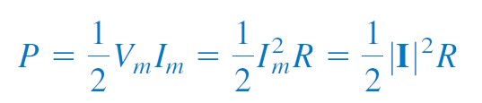

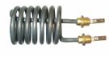
Average Power กรณี Load เป็นตัวต้านทาน
กรณี Load เป็นตัวต้านทาน จะได้
สำหรับ Resistor จะได้
ตัวต้านทานรับพลังงานทั้งหมดจาก Source แล้วแปลงเป็นความร้อน
ตัวอย่าง Load ประเภทตัวต้านทานได้แก่ อุปกรณ์ทำความร้อนต่างๆ
เช่น Heater เตารีด หม้อหุงข้าว เครื่องทำน้ำอุ่น

Slide 12
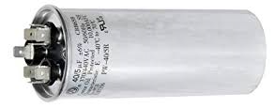
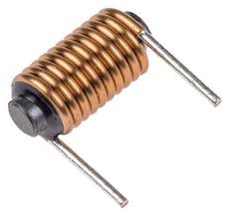
Average Power กรณี Load เป็น L หรือ C
กรณี Load เป็น L จะได้
กรณี Load เป็น C จะได้
สองกรณีนี้จัดเป็น
Reactive load
จะได้
กรณีนี้จะได้กำลังไฟฟ้าเฉลี่ย P=0 แสดงว่าไม่มีการรับพลังงานจาก
Source ไปใช้งานเลย กล่าวคือในแต่ละรอบของไฟฟ้ากระแสสลับ
Reactive load ในอุดมคติจะมีการรับพลังงานจาก Source แล้วก็
จ่ายพลังงานคืนให้ Source ในปริมาณที่เท่ากัน จึงทำให้ P=0

Slide 13

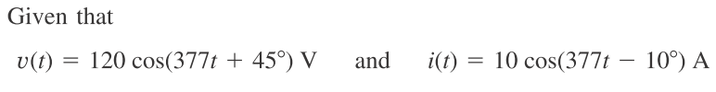

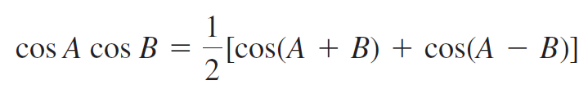
วิธีทำ

Slide 14
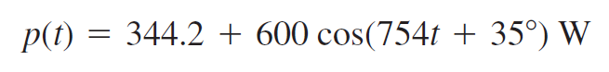
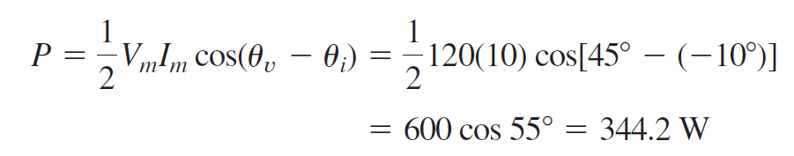
ได้ Instantaneous Power
ได้ Average Power

Slide 15
การคำนวณ Average Power จาก Phasor
ได้สูตรการคำนวณ Average Power จาก Phasor

Slide 16

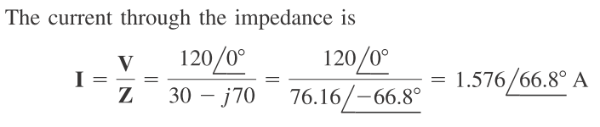
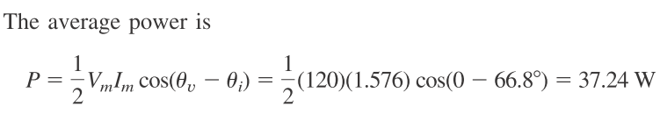
วิธีทำ

Slide 17

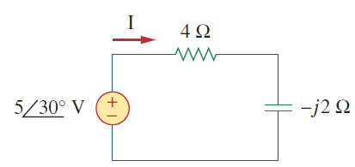
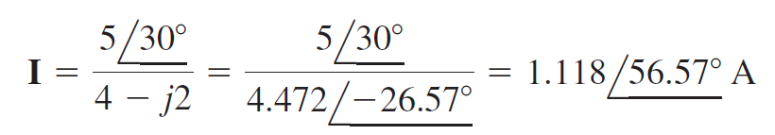
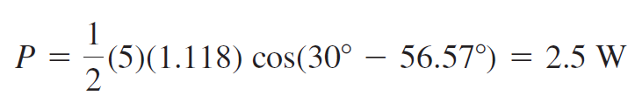
วิธีทำ
กระแสที่ Voltage source จ่าย
Power ที่ Voltage source จ่าย

Slide 18
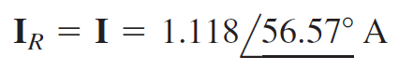
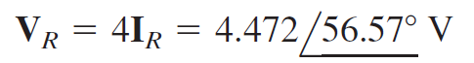
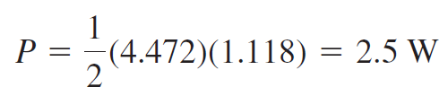
กระแสที่ไหลผ่าน Resistor
แรงดันที่ตกคร่อม Resistor
Power ที่ Resistor รับ
ในตัวอย่างข้อนี้จะพบว่า
Power ที่ Voltage source จ่าย = Power ที่ Resistor รับ

Slide 19

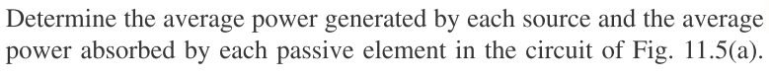
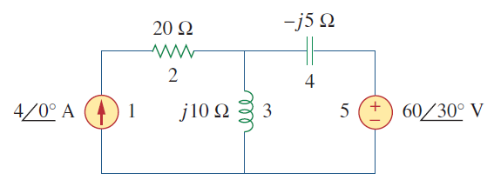
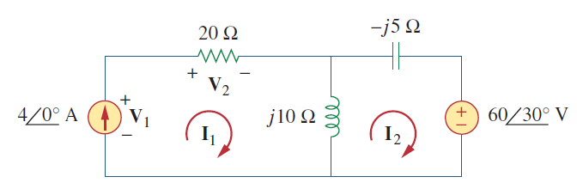
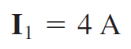
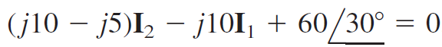
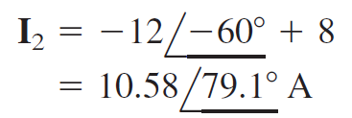
วิธีทำ
ใช้ KVL Mesh analysis
แทนค่า

Slide 20
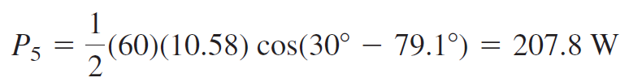
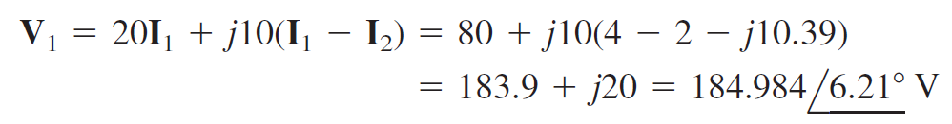
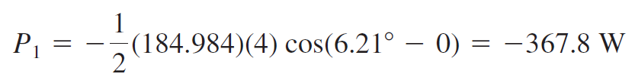
Average Power ที่
Voltage source จ่าย
หา Voltage ที่ตกคร่อม Current source
Average Power ที่
Current source จ่าย
ถ้ากระแสวิ่งออกจากขั้วบวกของ Source เราจะให้ Power เป็นลบ

Slide 21
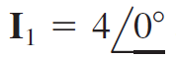
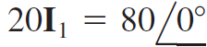
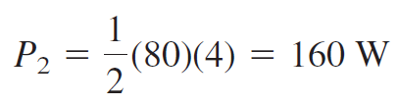
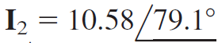
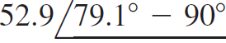
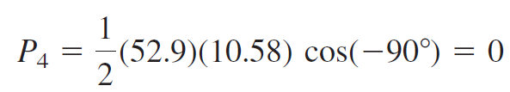
กระแสที่ผ่าน R
แรงดันที่ตกคร่อม R
Power ที่ R รับ
กระแสที่ผ่าน C
แรงดันที่ตกคร่อม C
=
Power ที่ C รับ
จะเห็นได้ว่า C ไม่ได้รับ Power ไปใช้งาน เพราะ P=0

Slide 22
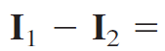
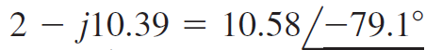
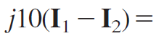
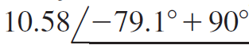
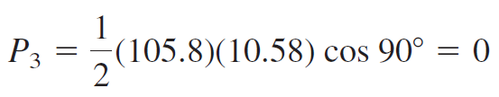
กระแสที่ผ่าน L
แรงดันที่ตกคร่อม L
Power ที่ L รับ
จะเห็นได้ว่า L ไม่ได้รับ Power ไปใช้งาน เพราะ P=0
จะได้ Power รวมทั้งหมด
ซึ่งเป็นไปตามกฎอนุรักษ์ Power

Slide 23
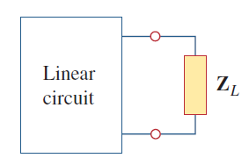
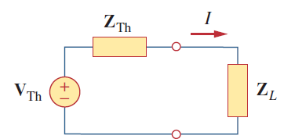
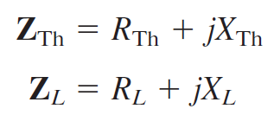
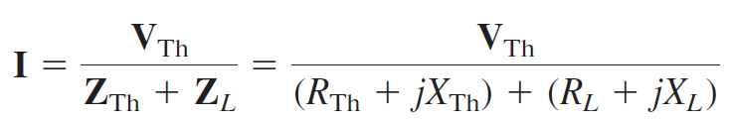
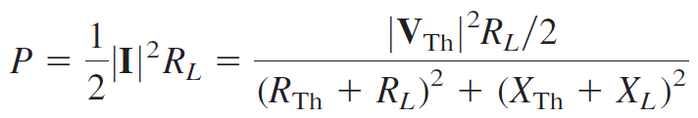
11.2 Maximum Average Power Transfer
วงจรไฟฟ้าสามารถ
แทนได้ด้วย Thevenin
Equivalent circuit
เราต้องการทราบว่า Z_{L} มีค่าเป็นเท่าไรจึงจะได้ P สูงที่สุด
ให้
จะได้กระแส
จะได้ Average Power เป็น

Slide 24
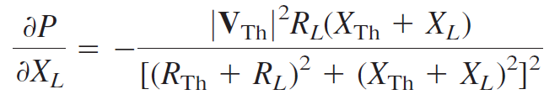




เราต้องการหาค่า R_{L} และ X_{L} ที่ทำให้ Power สูงที่สุด
= 0
(a)
= 0
(b)
แก้สมการ (a) และ (b) จะได้ R_{L} และ X_{L} ที่ทำให้ Power สูงที่สุดเป็น
จะได้ Load impedance ที่ทำให้เกิดการถ่ายเท Power ได้สูงที่สุดเป็น

Slide 25




Load impedance ที่ทำให้เกิดการถ่ายเท Power ได้สูงที่สุดคือ
จะได้ Power ที่สูงที่สุดคือ
ในกรณีที่ Load เป็น Resistor อย่างเดียว จะได้ค่า R ที่ทำให้เกิด
การถ่ายเทพลังงานสูงที่สุดคือ

Slide 26






วิธีทำ
หา Thevenin equivalent circuit
ใช้ Voltage divider

Slide 27


Load impedance ที่ทำให้เกิดการถ่ายเท Power ได้สูงที่สุดคือ
จะได้
และได้

Slide 28




วิธีทำ
หา Thevenin equivalent circuit

Slide 29


ในกรณีนี้ Load เป็น Resistor อย่างเดียวจะได้ค่า R ที่ทำให้เกิด
การถ่ายเทพลังงานสูงที่สุดคือ
จะได้

Slide 30



11.3 Effective or RMS Value
The effective of a periodic current is the dc current that delivers the same average power to a resistor as the periodic current.
ในการคำนวณ Average Power ของไฟฟ้า
กระแสสลับที่ Resistor ใช้ไป จะต้องใช้สูตร
คำนวณ
ยาก!
AC
ถ้าเป็นไฟฟ้ากระแสตรง Power คำนวณ
จาก
คำนวณ
ง่ายกว่า
ซึ่ง I_{eff} ก็คือ Effective current ของไฟฟ้า
กระแสตรงที่ให้ Power เท่ากับ Power
ของไฟฟ้ากระแสสลับ
DC

Slide 31
11.3 Effective or RMS Value
แก้สมการ จะได้ว่า
Average power
ของวงจร AC
Power ของ
วงจร DC
ในทำนองเดียวกัน จะได้
Effective Value มีชื่อเรียกอีกชื่อว่า Root-Mean-Square Value (RMS) เพราะเป็นการหาค่าเฉลี่ยของกำลังสองแล้วถอด Root

Slide 32






11.3 Effective or RMS Value
สูตร RMS Value สำหรับสัญญาณทั่วไป
RMS Value ของ Sinusoid
กำหนดให้
จะได้
ในทำนองเดียวกัน
จะได้

Slide 33
สูตรคำนวณ Power ของไฟฟ้ากระแสสลับจาก RMS Value
*** ข้อดีของการใช้ค่า RMS คือ จะใช้คำนวณ Power ได้ง่าย ***
หมายเหตุ: ค่าแรงดันไฟฟ้าและกระแสไฟฟ้าของไฟฟ้ากระแสสลับ
เรานิยมบอกค่าเป็น RMS Value เช่น แรงดันไฟฟ้า 220V 50Hz
หมายความว่า
จาก
จะได้ว่า
แสดงว่าแรงดันไฟฟ้าตามบ้านเรือนมีค่า Peak สูงสุดคือ 311.12 V

Slide 34







วิธีทำ

Slide 35








วิธีทำ

Slide 36

จะได้

Slide 37
11.4 Apparent Power and Power Factor
เมื่อกำหนดให้
ได้ Average Power
ผลคูณระหว่างค่า V_{rms} กับ I_{rms}
เรียกว่า Apparent Power
เรียกว่า Power
Factor (pf)
Apparent Power (S) มีหน่วยเป็น Volt-Amp (VA)
จะได้ค่า Average Power (P) มีหน่วยเป็น (Watts)
เรียกว่า Power Factor Angle

Slide 38
Power Factor Angle
จากสูตร
และ
โดยมี
Power Factor Angle=
ในการวิเคราะห์ Impedance
เนื่องจาก
มุมนี้คือ Angle of Load
Impedance
โดยที่
จะได้ว่า
เราจะพบว่า
Power Factor Angle = Angle of Load Impedance =

Slide 39



11.4 Apparent Power and Power Factor
Purely resistive load (R) | θ_{v}– θ_{i} = 0, Power factor = 1 | P/S = 1, all power are consumed
Purely reactive load (L or C) | θ_{v}– θ_{i} = ±90º, Power factor = 0 | P = 0, no real power consumption
Resistive and reactive load (R and L/C) | θ_{v}– θ_{i} > 0 θ_{v}– θ_{i} < 0 | Lagging - inductive load Leading - capacitive load

Slide 40





วิธีทำ
Apparent Power
Power factor
Load Impedance

Slide 41


Determine the element values that form the
series-connected load
Reactance เป็นลบ
แสดงว่าเป็น Capacitor
ได้ Load เป็น R 25.98 Ω ต่ออนุกรมกับ C 212.2 μF

Slide 42





วิธีทำ
คำนวณ Impedance รวม
จะได้
Power factor
จะได้ Power
หรือ

Slide 43

11.5 Complex Power
Complex power S is the product of the voltage and the complex conjugate of the current:
ให้
จะได้ Apparent Power หรือ Complex Power
จะได้สูตร
** หมายเหตุ: การคูณ Phasor กับ Phasor จะได้จำนวนเชิงซ้อน **

Slide 44
11.5 Complex Power
Complex Power = Power ในรูปจำนวนเชิงซ้อน
Real Part (P) คือ
Average Power
หรือ Real Power
(หน่วยเป็น Watts)
เป็นส่วนที่เอาไปใช้งานได้จริง
Imaginary Part (Q)
คือ Reactive Power
(หน่วยเป็น VAR)
เป็นส่วนที่ใช้งานไม่ได้

Slide 45
11.5 Complex Power
Complex
Power
Real Power (P)
Reactive Power (Q)
Apparent Power (VA)
Real power (Watt),
Reactive Power (VAR),
Power factor,

Slide 46
11.5 Complex Power
Complex Power = Power ในรูปจำนวนเชิงซ้อน
Real Power
Reactive Power
P: is the average power in watts delivered to a load and it is
the only useful power.
Q: is the reactive power exchange between the source and
the reactive part of the load. It is measured in VAR.
Q = 0 for resistive loads (unity pf).
Q < 0 for capacitive loads (leading pf).
Q > 0 for inductive loads (lagging pf).

Slide 47
11.5 Complex Power
Complex Power = Power ในรูปจำนวนเชิงซ้อน
P
Q
P: เป็น Average Power (หน่วย Watt) ที่ส่งไปยัง Load แล้ว Load เอาไปใช้งานต่อได้
Q: เป็น Reactive Power (หน่วย VAR) ที่ส่งไปกลับระหว่าง Load
กับ Source ในปริมาณที่เท่ากัน Power ส่วนนี้จึงนำไปใช้งานไม่ได้ Q = 0 for resistive loads (unity pf).
Q < 0 for capacitive loads (leading pf).
Q > 0 for inductive loads (lagging pf).

Slide 48


11.5 Complex Power
P
Q
Power
Triangle
Impedance
Triangle

Slide 49



วิธีทำ

Slide 50


Slide 51




วิธีทำ

Slide 52


Slide 53


11.6 Conservation of AC Power
The complex real, and reactive powers of the sources equal the respective sums of the complex, real, and reactive powers of the individual loads.
กฎการอนุรักษ์กำลังไฟฟ้า
Complex, Real, Reactive Power ที่จ่ายโดย Source มีค่าเท่ากับ
ผลรวมของ Complex, Real, Reactive Power ของ Load ทุกตัว
รวมกัน
ในกรณี Load ต่อขนาน

Slide 54



ในกรณี Load ต่ออนุกรม
โดยสรุป

Slide 55





วิธีทำ

Slide 56


or

Slide 57


Slide 58







วิธีทำ

Slide 59


หา Power ที่ Source จ่าย

Slide 60

11.7 Power Factor Correction
Power factor correction is the process of increasing the power factor without altering the voltage or current to the original load.
การปรับปรุง Power Factor เป็นการเพิ่มค่า Power factor โดย
ไม่ไปกระทบค่าแรงดันหรือกระแสดั้งเดิมของ Load
เราปรับ Power factor เพราะว่า PF ที่ดีควรจะมีค่าเข้าใกล้ 1
(โดยปกติ Load ที่มี L เป็นส่วนประกอบจะมี PF ต่ำกว่า 1)
ถ้า PF ต่ำมากๆ Source จะต้องจ่ายๆ S มากๆ เพื่อให้ได้ P
ที่ต้องการ ซึ่งไม่เหมาะสม
ปรับ PF โดย
ต่อ C ขนานกับ
Load

Slide 61


11.7 Power Factor Correction
การปรับ PF ของ Inductive Load ทำได้โดยต่อ C ขนานกับ Load
เพื่อลดค่า Q ลง จะทำให้ PF เพิ่มขึ้น
วงจรเดิม
วงจรใหม่
กระแสเนื่อง
จาก C ที่เพิ่มมา
C ที่มา
ต่อเพิ่ม
θ ค่าใหม่มีค่าลดลง
กระแสค่าเดิม
กระแสรวม มีขนาดลดลง

Slide 62






11.7 Power Factor Correction
ต่อ C ขนานกับ
Load เพื่อลดค่า
Q ทำให้ PF เพิ่ม
ก่อนปรับ PF เรามี
ถ้าเราต้องการปรับให้ PF จาก เป็น
จะได้ Q ค่าใหม่เป็น
เราจะต้องหา C ที่มีค่า Q เป็น มาต่อเพิ่ม
โดยที่
จะได้

Slide 63

11.7 Power Factor Correction
Q_{C} ที่จะต้องเพิ่มเข้ามา
เพื่อให้ Q โดยรวมลดลง
Q ค่าเดิม
Q ค่าใหม่มีขนาดลดลง
θ ค่าเดิม
θ ค่าใหม่มีขนาดลดลง
หมายเหตุ: Q ของ L มีค่าเป็นบวก ขณะที่ Q ของ C มีค่าเป็นลบ
ค่า Q ของ C จึงใช้หักล้างกับ Q ของ L ได้

Slide 64







วิธีทำ
PF ค่าใหม่ที่ต้องการ
จะได้

Slide 65


11.8 Power Measurement
The basic structure
Equivalent Circuit with load
If
and

Slide 66




Slide 67



Slide 68



Slide 69




Slide 70




Slide 71



